Slide 1
Aktivera studieavgiftshantering på utbildningstillfällen
!
För att kunna använda den nya studieavgiftshanteringen behöver den aktiveras för det utbildningstillfälle som den ska användas på.
Aktivering måste ske innan antagna studenter förs över till Ladok från NyA för att hanteringen ska fungera på kurstillfällen och hela kurspaketeringstillfällen.
För att ett utbildningstillfälle ska kunna aktiveras måste det finnas information om studieavgift (inklusive första betalning) inlagt i utbildningsinformation och terminstider inlagda för de ingående terminerna
Innehåll | Sida
Aktivering av studieavgiftshanteringen på utbildningstillfällen | 2-3
Aktivering av studieavgiftshanteringen för pågående utbildningstillfällen | 4
Ändring av sista betalningsdag för flera utbildningstillfällen | 5-6
Senast uppdaterad: 2023-09-25 Version av Ladok vid senaste uppdatering: 2.27.00

Slide 2
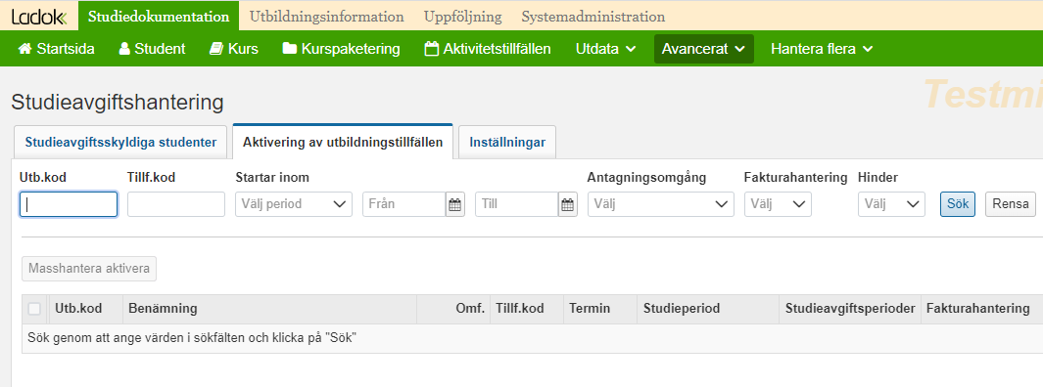
Aktivering av studieavgiftshantering på utbildningstillfällen
Funktionaliteten för ny studieavgiftshantering måste aktiveras enligt beskrivningen här innan studenterna antas.
Hantering
Gå till Studiedokumentation → Avancerat → Studieavgiftshantering
Välj fliken Aktivering av utbildningstillfällen
Sök fram utbildningstillfällen som du vill aktivera funktionaliteten för. Det går bara att söka fram tillfällen i status ”Påbörjad” och ”Komplett”
1
2
3
Det finns flera sätt att söka fram de utbildningstillfällen som studieavgiftshanteringen ska aktiveras på. Du kan t ex söka fram alla utbildningstillfällen för en viss period eller en viss antagningsomgång

Slide 3
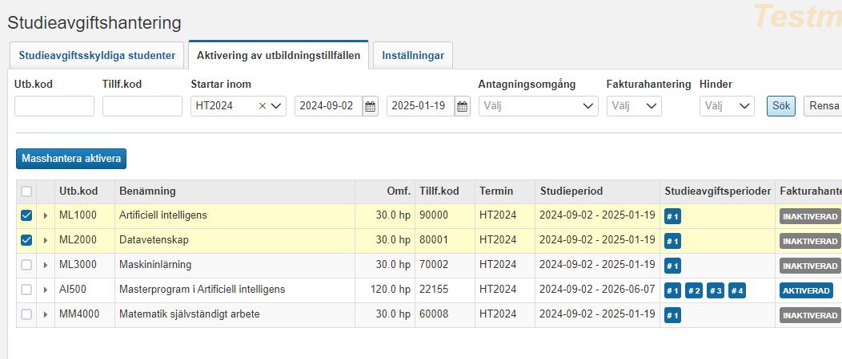
Aktivering av studieavgiftshantering på utbildningstillfällen (forts.)
Markera de utbildningar som du vill aktivera studieavgiftshanteringen för
Klicka på Masshantera aktivera
I dialogrutan: Klicka på Aktivera
Den nya avgiftshanteringen är nu aktiverad på valda utbildningstillfällen som inte har hinder för aktivering
5
4
Expandera raden genom att klicka på pilen. Här kan du se föreslagna studieavgiftsperioder med omfattning, belopp att betala samt sista betalningsdag.
Studieavgiftsperioder skapas för den yttersta kurspaketeringen. För att en faktura ska kunna skapas för en kurs som lyfts ut från program måste kurstillfället vara aktiverat för ny hantering
!
Ett tillfälle får automatiskt ny studieavgiftshantering om något av utbildningens (d v s med samma kurs-eller programkod) tillfällen tidigare har aktiverats. Därmed kommer behovet av manuell aktivering att minska med tiden.
Om ni inte vill att nya tillfällen ska aktiveras automatiskt kan lärosätet stänga av funktionen, läs mer i lathunden Studieavgifter: Inställningar

Slide 4
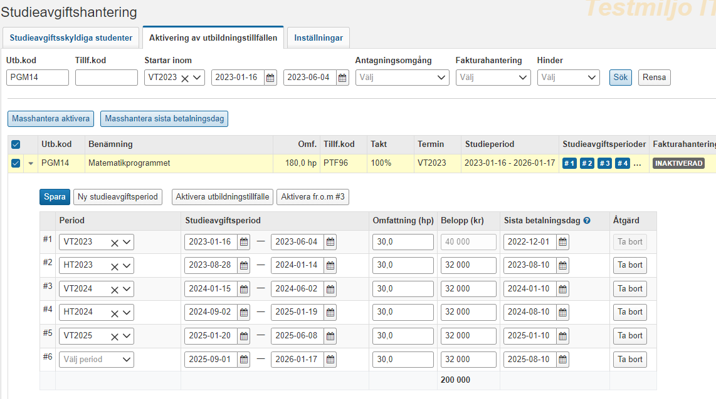
Aktivering av hantering för pågående utbildningstillfällen
De utbildningstillfällen som redan har deltagare kan aktiveras från och med nästkommande termin (under HT23 kan alltså den nya hanteringen aktiveras fr.o.m. VT24). Det går inte att aktivera kurser som har deltagare.
Sök utbildningstillfällen som ska aktiveras (steg 1-3 på sida 2)
Fäll ut det tillfälle som du vill aktivera funktionaliteten för
Klicka på ”Aktivera fr. o. m. #X” (systemet visar vid X från vilken faktura aktivering är möjlig)
Utbildningstillfället har nu den nya hanteringen från och med nästkommande termin. Tidigare terminer hanteras på gammalt sätt.
2
3

Slide 5
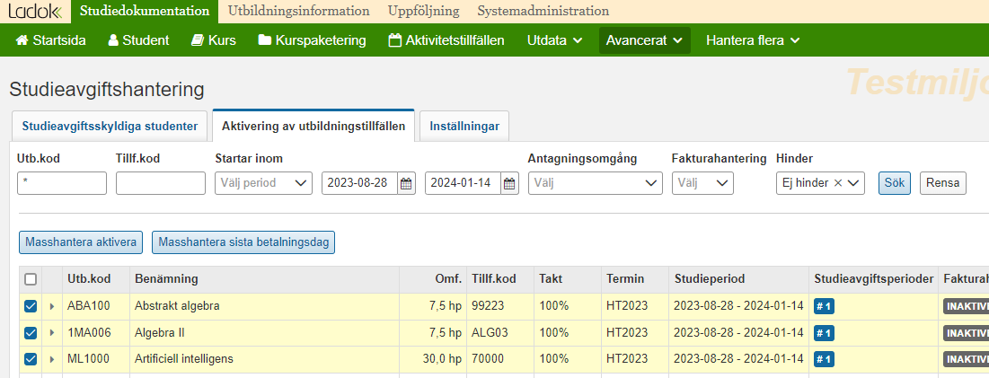
Ändring av sista betalningsdag för flera utbildningstillfällen
Sista betalningsdag för fakturor föreslås av Ladok. Om lärosätet inte gör egna inställningar för sista betalningsdag anpassas den efter de internationella antagningsomgångarna. Inställningar (som görs på lärosätet via fliken ”Inställningar”) gäller för utbildningstillfällen som skapas efter att ändringen gjorts. Hur lärosätet ändrar för redan skapade utbildningstillfällen förklaras nedan.
För mer information om betalningsskyldighet och fakturor, se lathunden Studieavgifter: Studentens betalningsskyldighet och fakturor.
Hantering
Gå till Studiedokumentation → Avancerat → Studieavgiftshantering
Välj fliken Aktivering av utbildningstillfälle
Sök fram utbildningstillfällen
Markera de tillfällen som du vill ändra sista betalningsdag för
Klicka på Masshantera sista betalningsdag
1
2
3
5
4

Slide 6
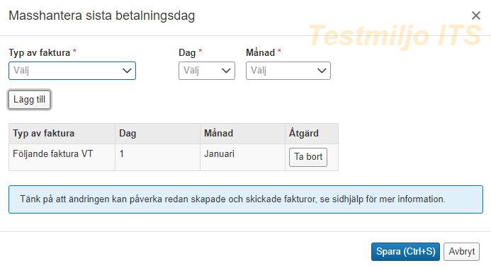
Ändring av sista betalningsdag för flera utbildningstillfällen (forts.)
Hantering
Gör inställningar i dialogrutan som öppnas
Välj typ av faktura som ska ändras för dessa utbildningar
Välj vilken dag och månad som ska gälla
Klicka på Lägg till
Repetera steg 6 och 7 för att lägga till sista betalningsdag för andra typer av fakturor för de valda utbildningarna
Klicka på Spara
Sista betalningsdag är nu ändrad för valda typer av fakturor på de valda utbildningstillfällena.
6
7
9
!
Om du väljer ett datum som är senare än startdatum för studieperioden så kommer sista betalningsdag bli dagen innan studieavgiftsperiodens start.
Sista betalningsdag på studentens faktura blir alltid minst 10 dagar efter skickad faktura. Datum kan därför avvika från övriga fakturor på ett utbildningstillfälle beroende på när fakturan skickas.

